Slide 1
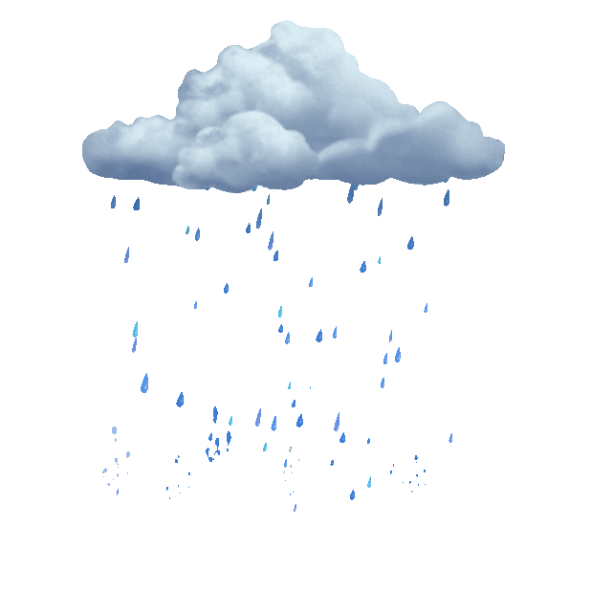
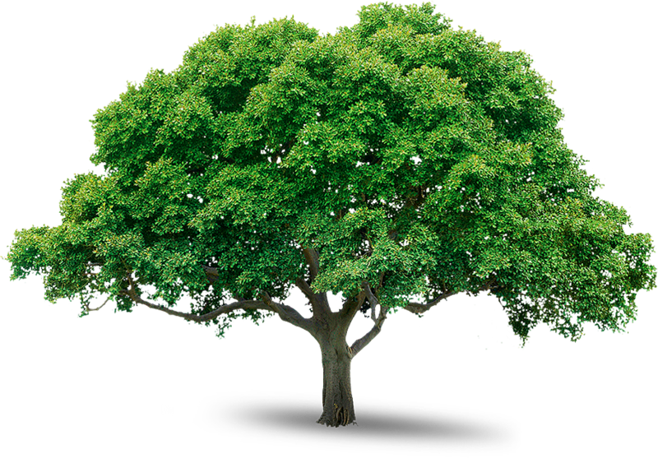
প্রিয় শিক্ষার্থী সোনামণিরা, তোমাদের সবাইকে আজকের বিজ্ঞান পাঠে স্বাগতম

Slide 2
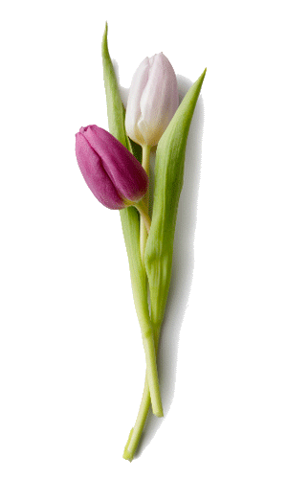
পরিচিতি
মোঃসুলতানুল আরেফীন
সহকারি শিক্ষক
গুরুদাসপুর মডেল সপ্রাবি,
গুরুদাসপুর, নাটোর।
শ্রেণি – পঞ্চম
বিষয় – প্রাথমিক বিজ্ঞান
পাঠের শিরোনাম - জীবনের জন্য পানি
আজকের পাঠ-
পানি চক্র

Slide 3
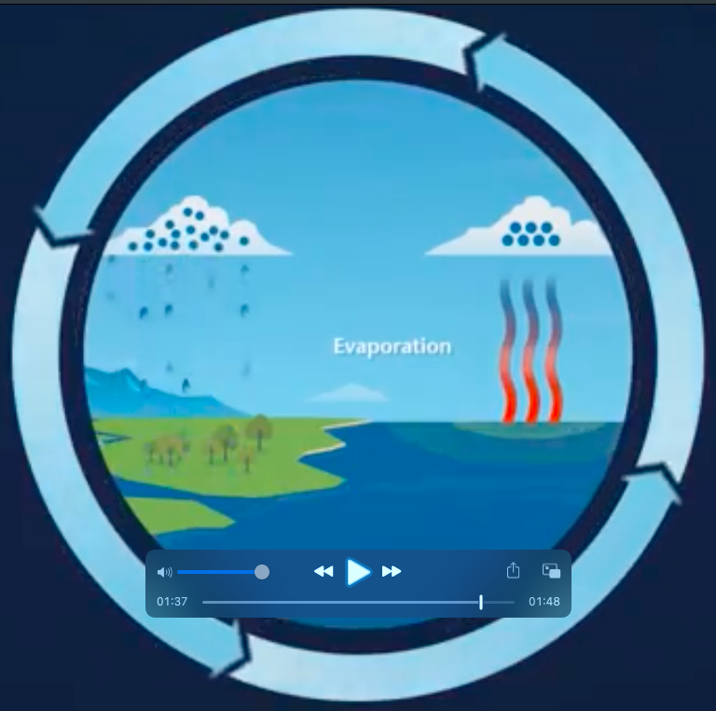
এসো একটি ভিডিও দেখি

Slide 4
প্রিয় শিক্ষার্থী সোনামণিরা, চলো আমরা পরবর্তী স্লাইডে একটি ছবি দেখি ও চিন্তা করি

Slide 5
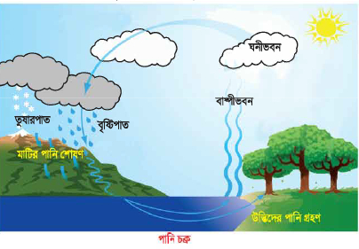

Slide 6
পাশের চিত্রটি ভালভাবে লক্ষ্য কর এবং নিচের প্রশ্নগুলোর উত্তর দাওঃ
তাহলে একটু চিন্তা করে বলতো আজকে আমাদের পাঠের বিষয় কী হতে পারে-
আকাশে জমে থাকা মেঘে কী পানি থাকে?
বৃষ্টির পর মাটিতে জমে থাকা পানি কোথায় যায়?
মেঘে এই পানি কোথা থেকে আসে?
পানি ফোটালে পানি কোথায় চলে যায়?
পানির এক অবস্থা থেকে অন্য অবস্থায় ফীরে আসাকে কী বলে?
পানি কখন বরফে পরিণত হয়?

Slide 7
পাঠ ঘোষণা
তাহলে আজকে আমদের পাঠের বিষয় -
পানিচক্র
পাঠ্যাংশঃ বৃষ্টির পর মাটিতে পানি জমে ---------------- আলোচনা করি।

Slide 8
শিখনফলঃ
পানি চক্র ব্যাখ্যা সহ বর্ণনা করতে পারবে ।

Slide 9
প্রিয় শিক্ষার্থী সোনামণিরা, চলো আমরা পরবর্তী স্লাইডে কিছু ছবি দেখি

Slide 10
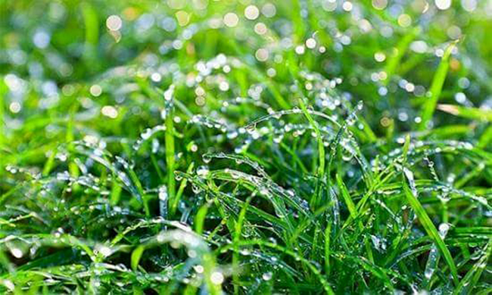
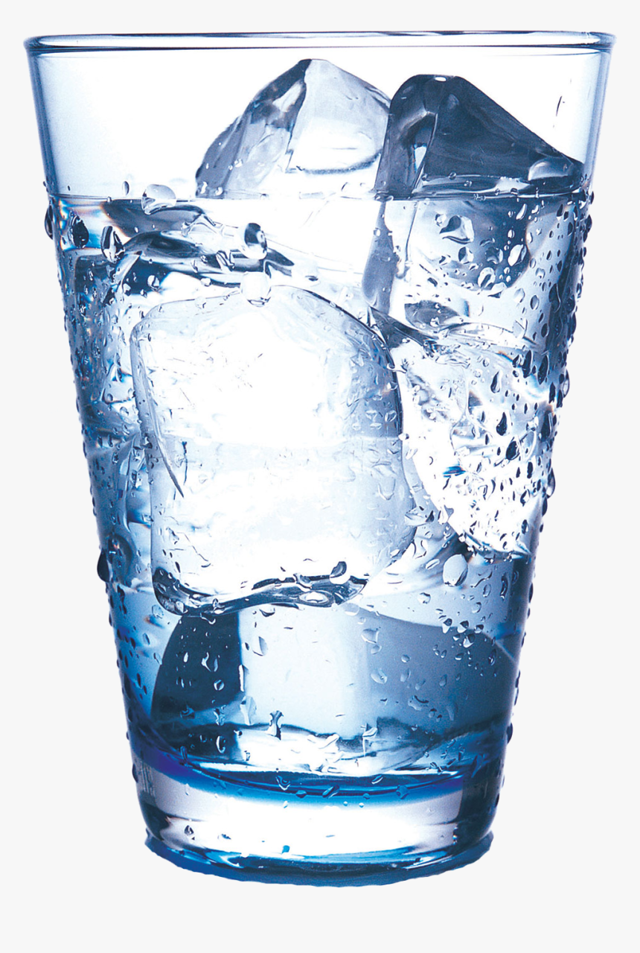
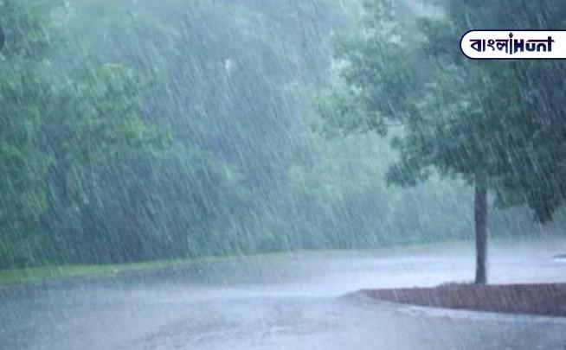

Slide 11
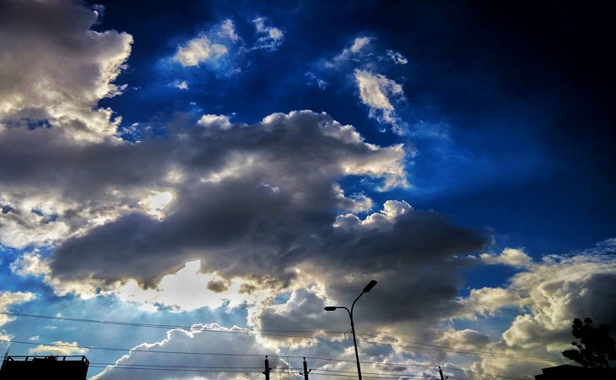
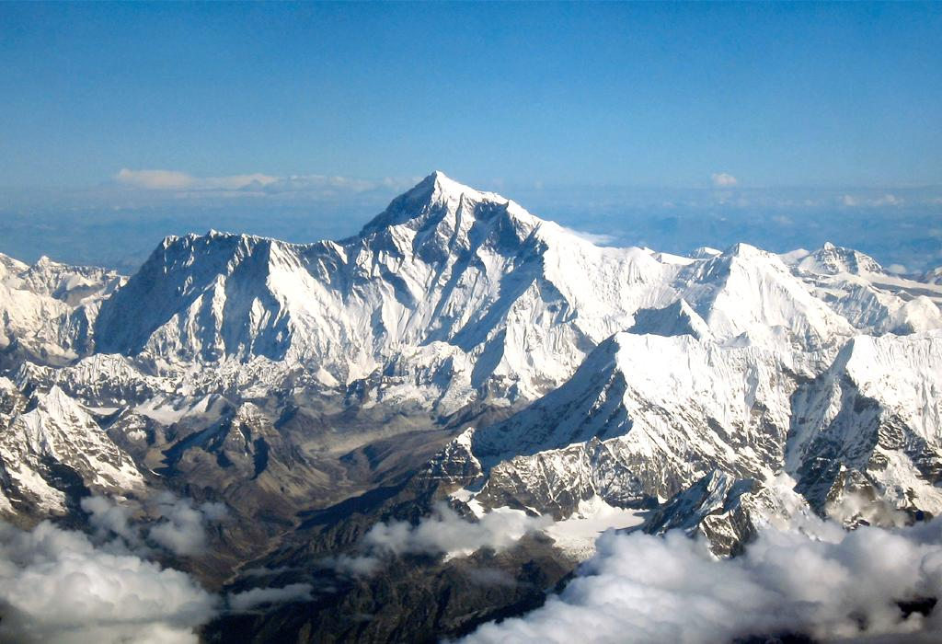
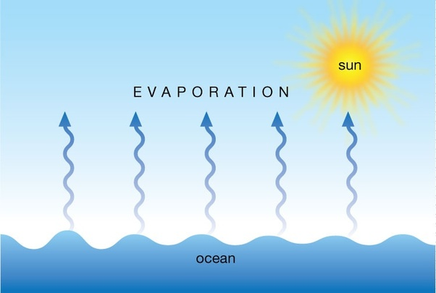
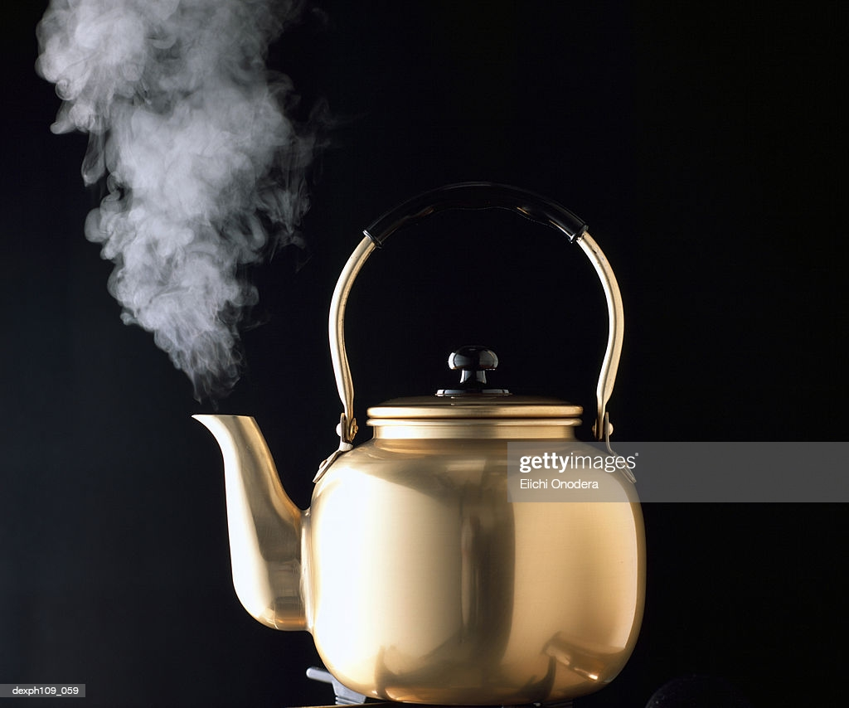

Slide 12
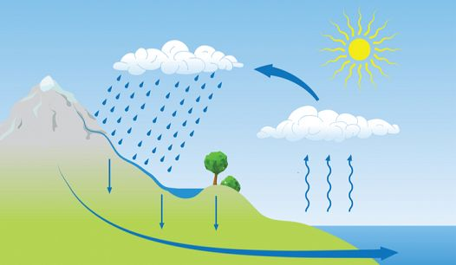
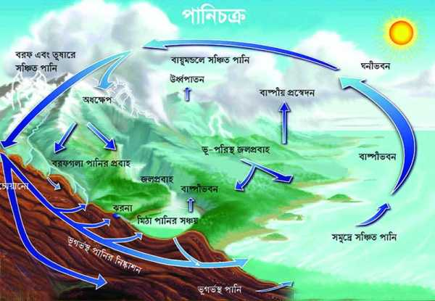
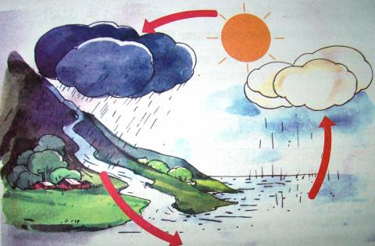

Slide 13
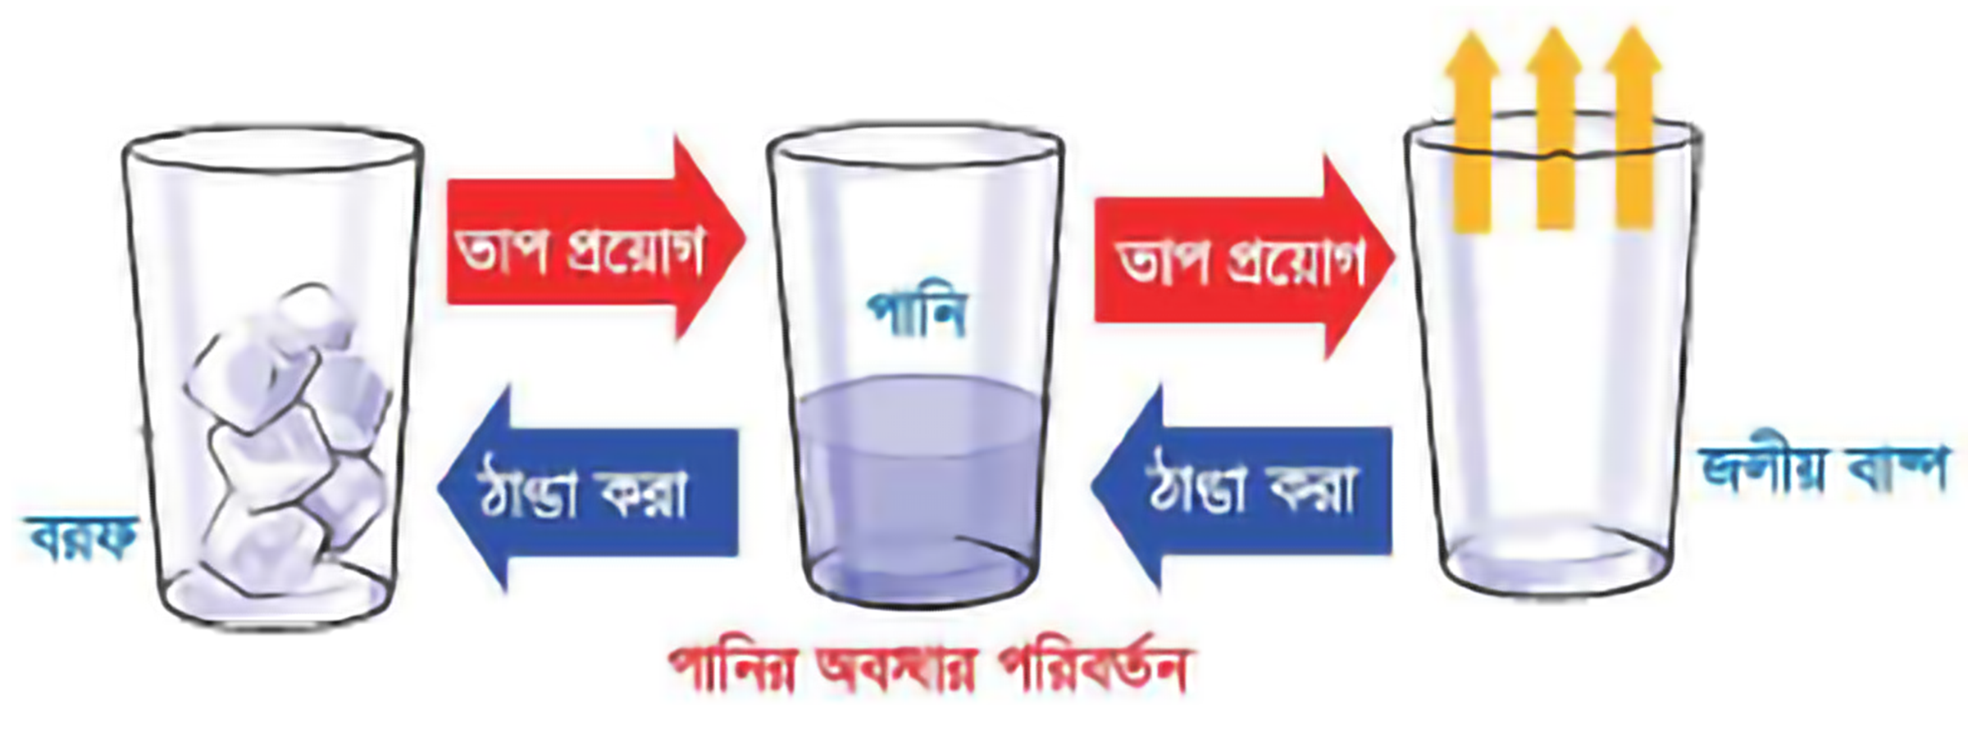
তাপ প্রয়োগ ও ঠাণ্ডা করার মাধ্যমে পানির অবস্থার পরিবর্তন ঘটে।
তাপ প্রয়োগ
কঠিন
তরল
বায়বীয়
তাপ হ্রাস
বায়বীয়
তরল
কঠিন

Slide 14
পানি
জলীয়বাষ্প
মেঘ
বৃষ্টি
পানিচক্র

Slide 15
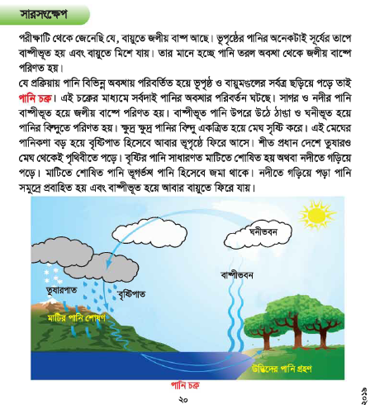
পাঠ্য বই সংযোগ
প্রিয় শিক্ষার্থী সোনামণিরা, তোমার বিজ্ঞান পাঠ্য বইয়ের ২০ নং পৃষ্ঠা খোল এবং নিরবে পড়

Slide 16
দলীয় কাজ
বৃষ্টিপাত দল
১. পানিচক্র কী? একটি পানিচক্রের ছবি অংকন কর।
বাষ্পীভবন দল
২. কীভাবে মেঘ সৃষ্টি হয়?
ঘনীভবন দল
৩. কীভাবে জলীয় বাষ্প তৈরি হয়?

Slide 17
মূল্যায়ন
সঠিক উত্তর খাতায় লিখঃ
১. নিচের কোনটি পানির একটি উৎস?
√
ক. বৃষ্টি
উত্তরটি সঠিক
খ. গাছ
উত্তরটি সঠিক নয়
গ. পাথর
উত্তরটি সঠিক নয়
ঘ. মাটি
উত্তরটি সঠিক নয়

Slide 18
2. ক্ষুদ্র পানিকণা তৈরী করে-
ক. খাল
উত্তরটি সঠিক নয়
√
খ. মেঘ
উত্তরটি সঠিক
গ. নদী
উত্তরটি সঠিক নয়
ঘ. বিল
উত্তরটি সঠিক নয়

Slide 19
৩. নদীর পানি কোথায় যায় ?
ক. আকাশে
উত্তরটি সঠিক নয়
খ. পাহাড়ে
উত্তরটি সঠিক নয়
গ. পুকুরে
উত্তরটি সঠিক নয়
√
ঘ. সমুদ্রে
উত্তরটি সঠিক

Slide 20
৪. পানি চক্রাকারে ঘুরে আসাকে বলে -
ক. মেঘচক্র
উত্তরটি সঠিক নয়
খ. বৃষ্টিচক্র
উত্তরটি সঠিক নয়
গ. বাষ্পচক্র
উত্তরটি সঠিক নয়
√
ঘ. পানিচক্র
উত্তরটি সঠিক

Slide 21
সৃজনশীল কাজ
পানিচক্রের ছবি আঁকবে এবং রং করে আনবে ।

Slide 22
পাঠ শেষে আমরা যা শিখলাম
ভূপৃষ্ঠের পানি থেকে জলীয় বাষ্প, জলীয় বাষ্প থেকে মেঘ, মেঘ থেকে বৃষ্টি হিসেবে পানি আবার ভূপৃষ্ঠে ফিরে আসে। পানির এই চক্রাকারে ঘুরে আসাকে পানিচক্র বলে ।

Slide 23
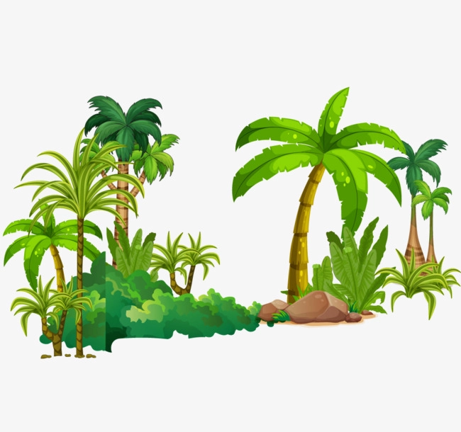
সবাইকে ধন্যবাদ। আগামীকাল আবার দেখা হবে।

